Slide 1
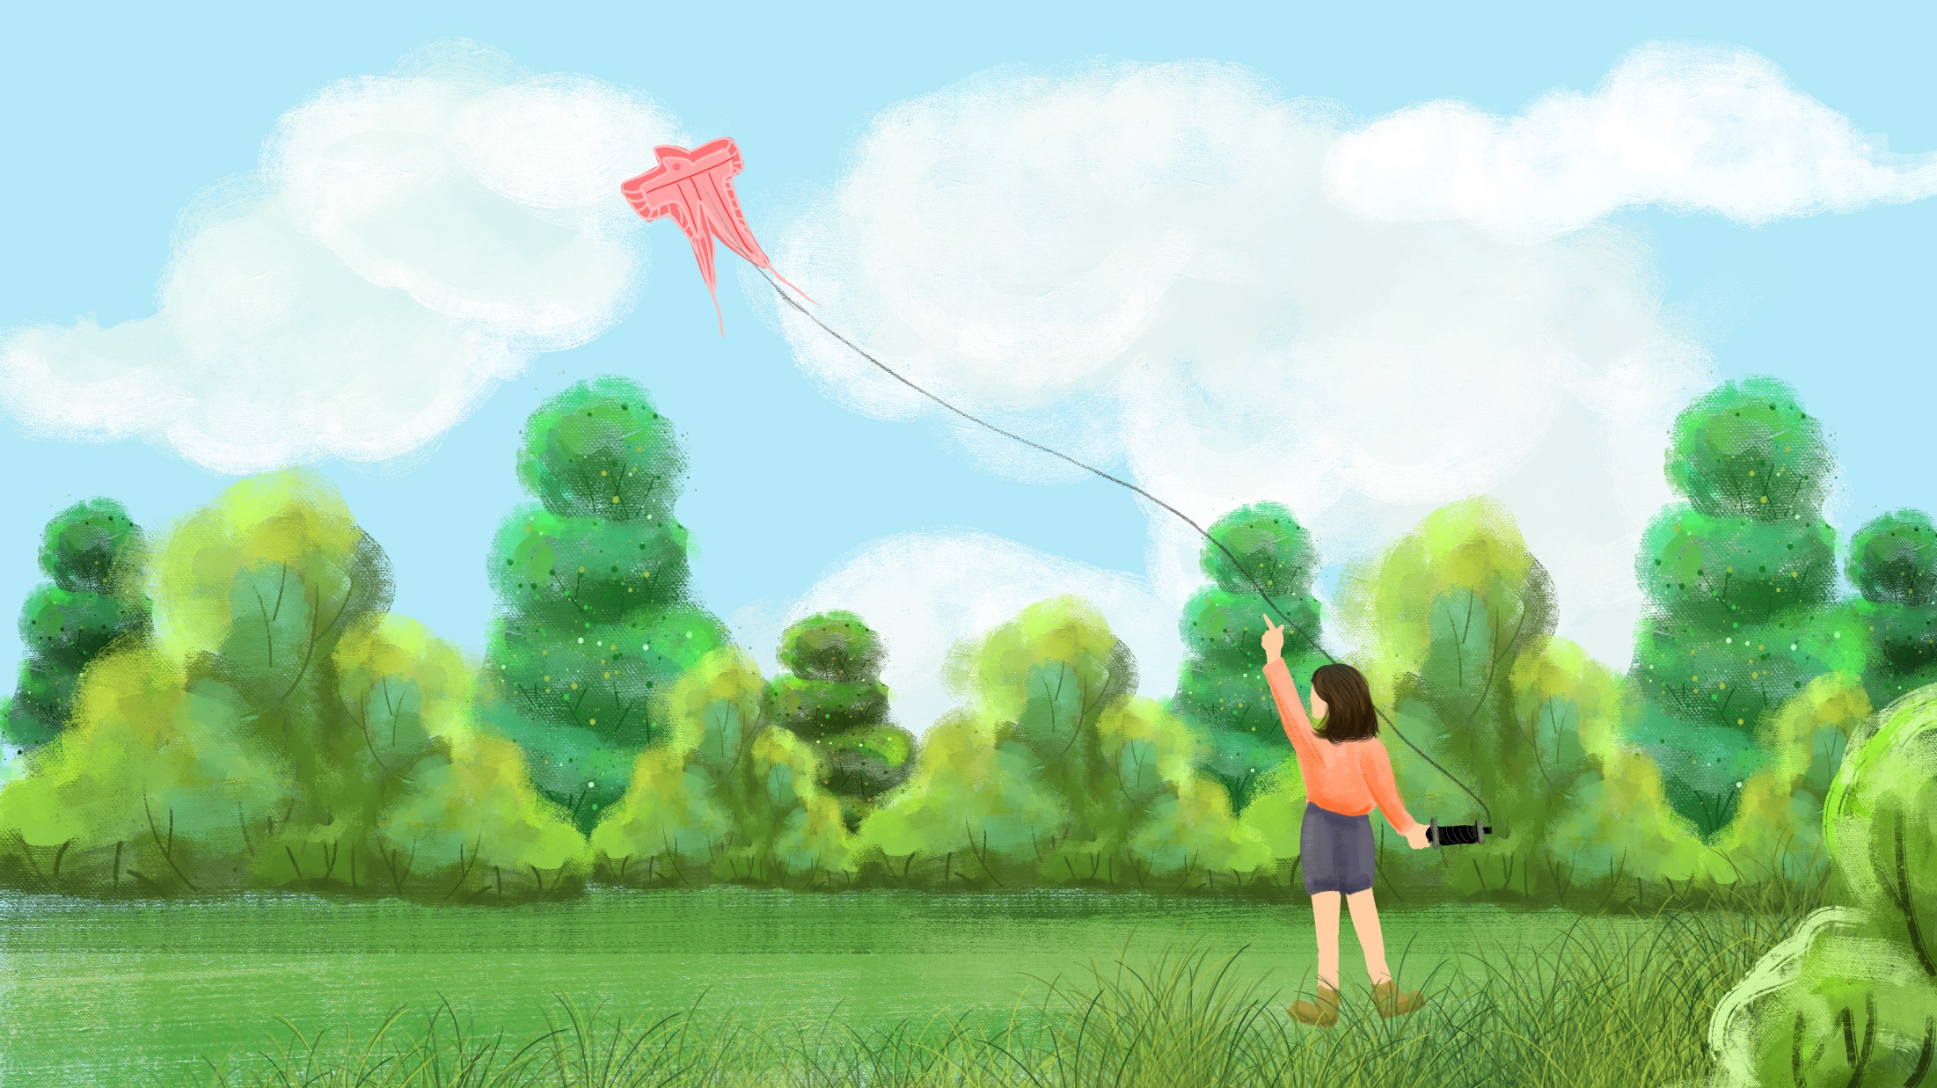

KHOA HỌC TỰ NHIÊN 9
CHÀO MỪNG CÁC EM HỌC SINH THAM GIA VÀO TIẾT HỌC

Slide 2


KHỞI ĐỘNG

Slide 3
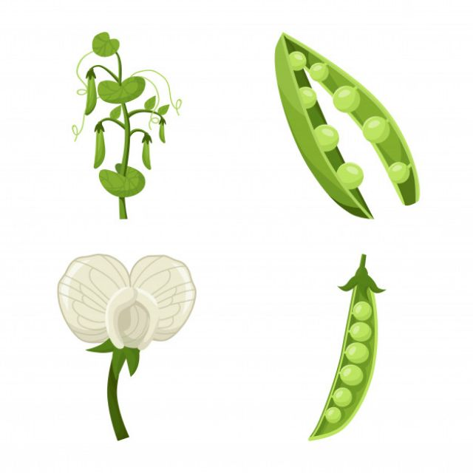
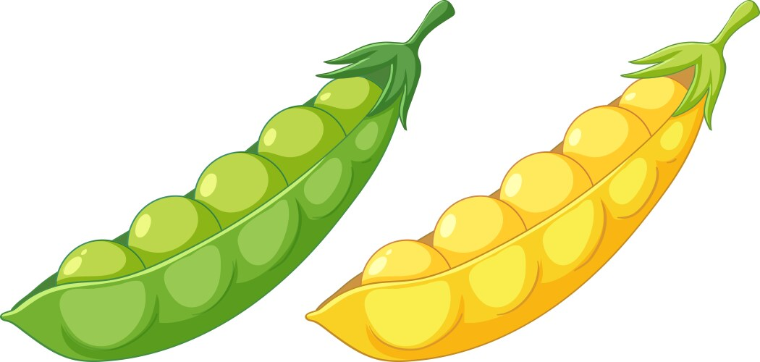
Ở đậu hà lan, gene A quy định hạt vàng, gene a quy định hạt xanh, gene B quy định hạt trơn, gene b quy định hạt nhăn. Các gene này phân li độc lập với nhau. Xác định tỉ lệ kiểu gen và tỉ lệ kiểu hình của đời F₁ trong phép lai sau: P: AaBb x aabb

Slide 4
AaBb x aabb
AB, Ab, aB, ab ab
AaBb, Aabb, aaBb, aabb
- TLKG: 1AaBb : 1Aabb : 1aaBb : 1aabb
- TLKH: 1 cây đậu hạt vàng, trơn : 1 cây đậu hạt vàng, nhăn
: 1 cây đậu hạt xanh, trơn : 1 cây đậu hạt xanh, nhăn
P:
Gp:
F₁ :

Slide 5

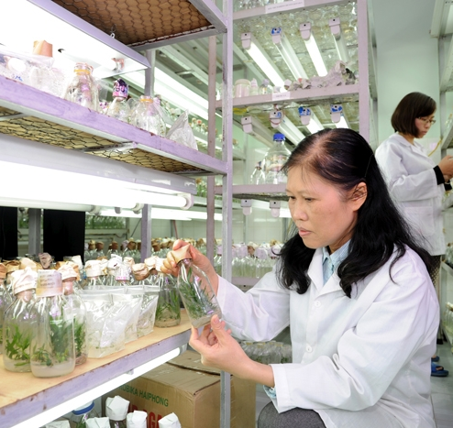
MỞ ĐẦU
Hiện nay, các nhà chọn, tạo giống vật nuôi, cây trồng đang nghiên cứu kĩ thuật để đưa những gene quy định tính trạng tốt vào cùng một nhiễm sắc thể. Việc làm này có ý nghĩa gì?

Slide 6
MỞ ĐẦU
Việc các nhà chọn, tạo giống vật nuôi, cây trồng đang nghiên cứu kĩ thuật để đưa những gene quy định tính trạng tốt vào cùng một nhiễm sắc thể có ý nghĩa giúp tạo ra những giống vật nuôi, cây trồng mang những tính trạng tốt, phù hợp với mục tiêu sản xuất của con người.

Slide 7
HÌNH THÀNH KIẾN THỨC

Slide 8
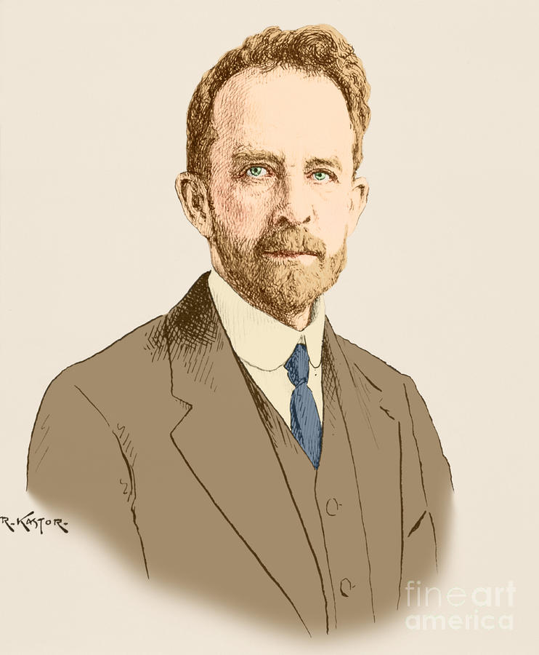
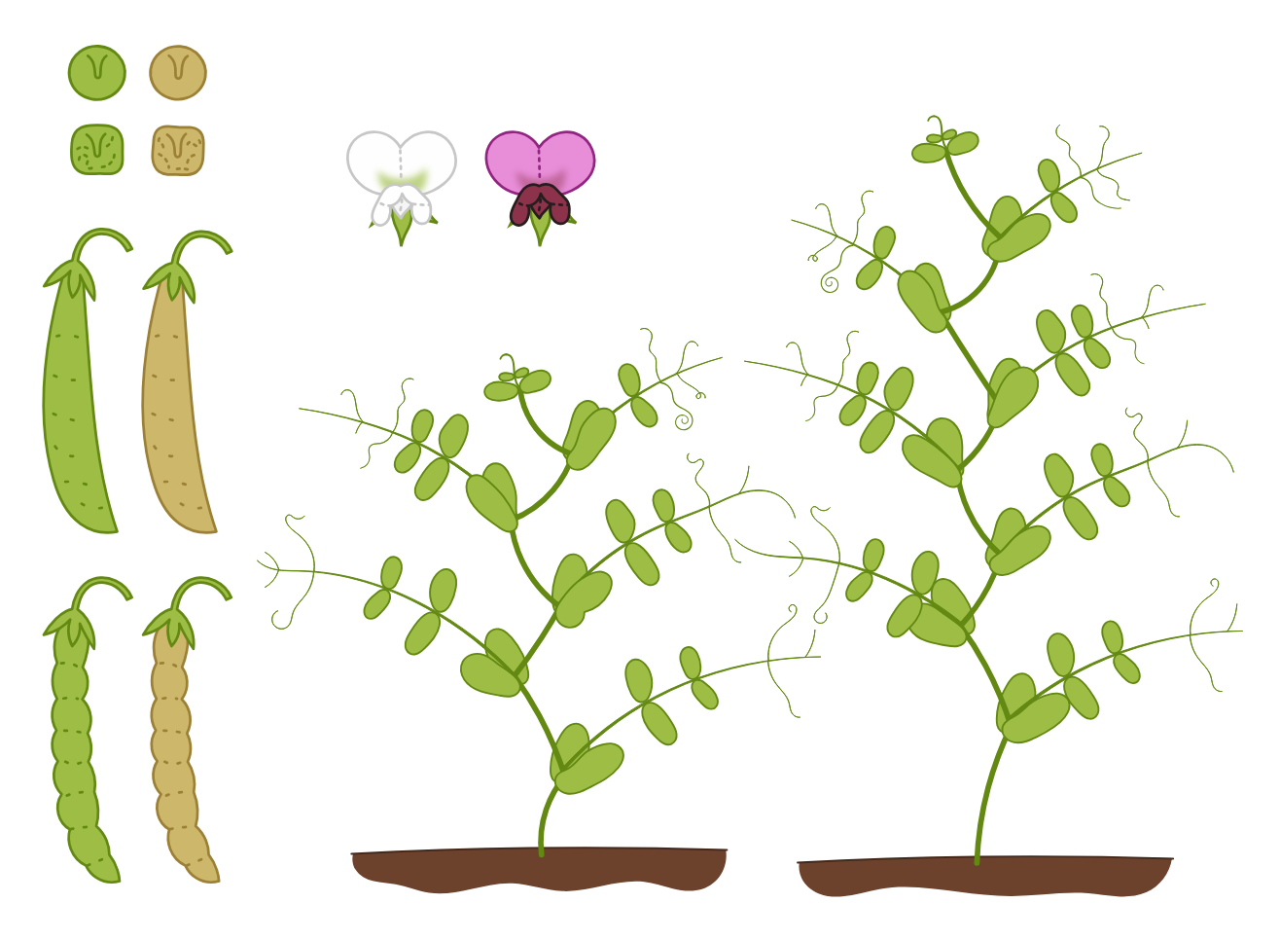
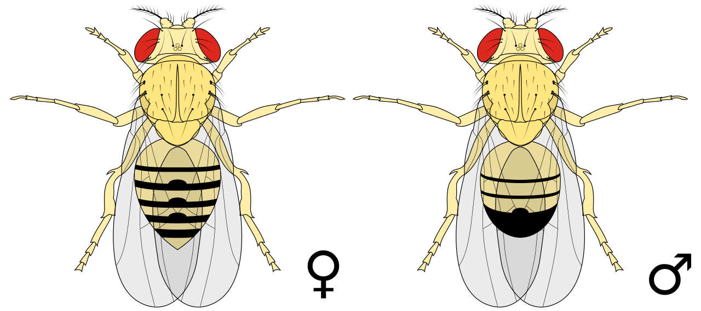
DI TRUYỀN LIÊN KẾT VÀ CƠ CHẾ XÁC ĐỊNH GIỚI TÍNH
Bài 39
KHOA HỌC TỰ NHIÊN 9

Slide 9
MỤC TIÊU BÀI HỌC
Học xong bài học này, em có thể:
• Dựa vào sơ đồ phép lai trình bày được khái niệm di truyền liên kết và phân biệt với quy luật phân li độc lập.
• Nêu một số ứng dụng di truyền liên kết trong thực tiễn.
• Trình bày được cơ chế xác định giới tính. Nêu được một số yếu tố ảnh hưởng đến sự phân hoá giới tính.

Slide 10
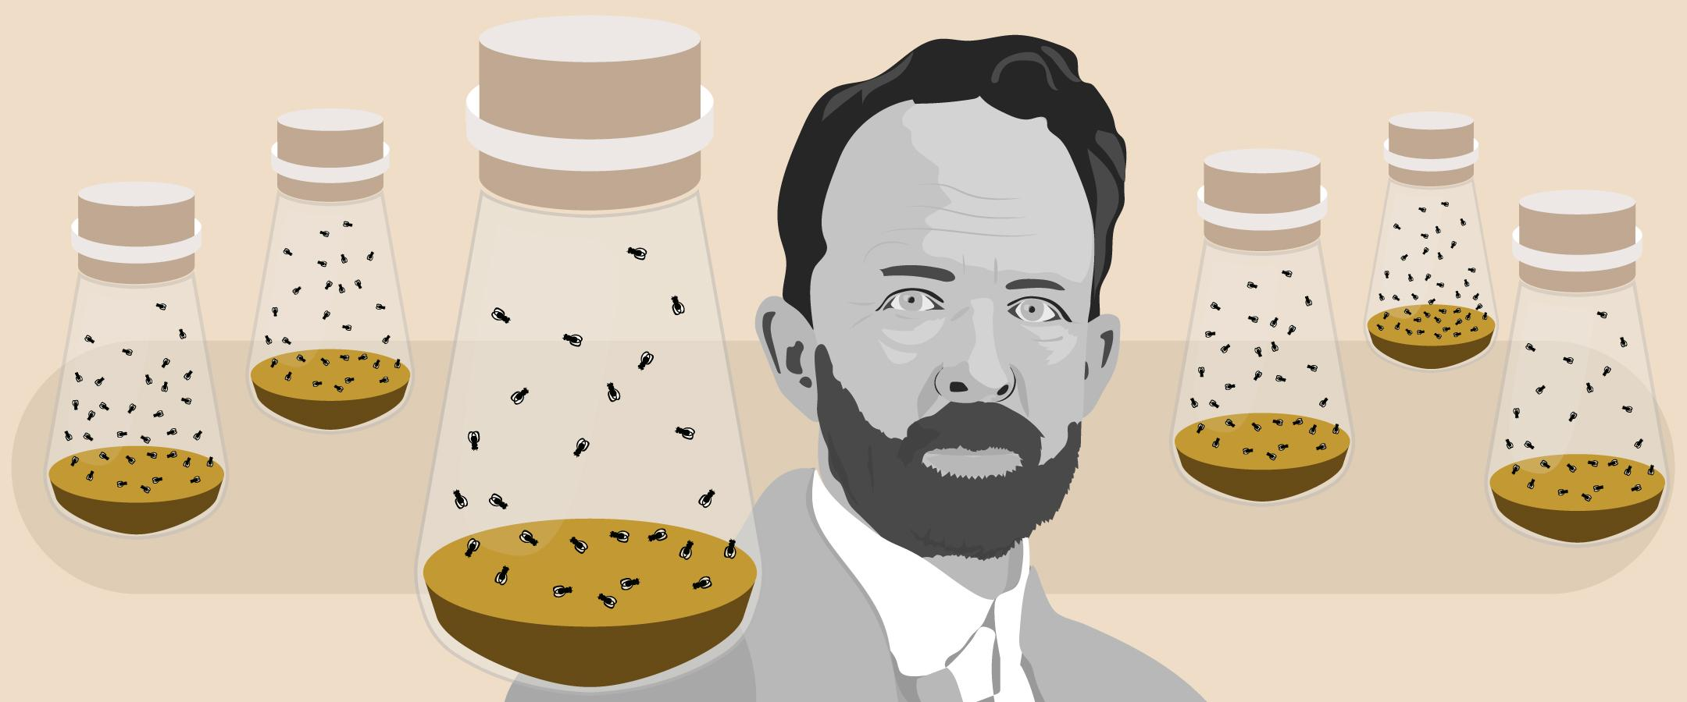
THOMAS HUNT MORGAN VÀ NHỮNG ĐÓNG GÓP CHO DI TRUYỀN HỌC

Slide 11
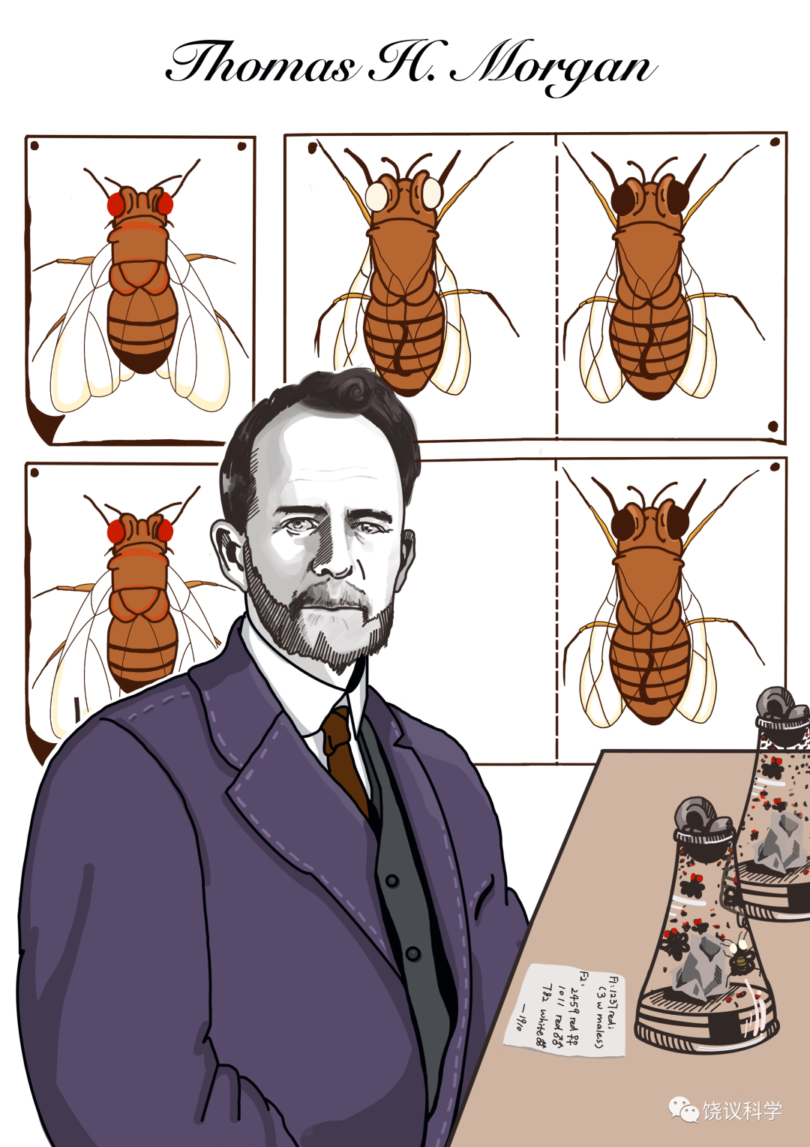
BỐI CẢNH RA ĐỜI THÍ NGHIỆM CỦA MORGAN
Thí nghiệm
Bối cảnh lịch sử: Trước năm 1900, khái niệm về gene chưa rõ ràng
Thành tựu của Morgan: Chứng minh vai trò của nhiễm sắc thể trong di truyền qua nghiên cứu trên ruồi giấm (Drosophila melanogaster)
Ý nghĩa: Hoàn thiện học thuyết di truyền nhiễm sắc thể, mở đường cho các nghiên cứu về di truyền học hiện đại

Slide 12
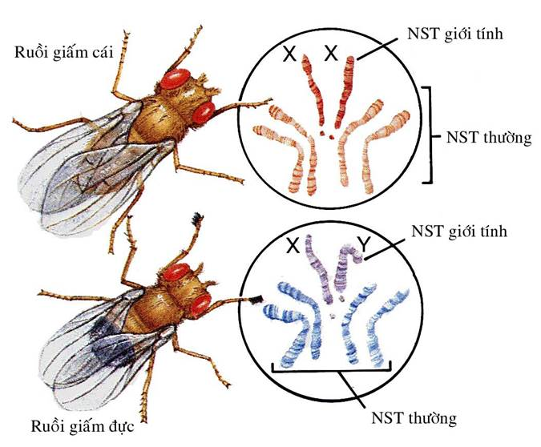
BỐI CẢNH RA ĐỜI THÍ NGHIỆM CỦA MORGAN
Thí nghiệm
Đối tượng nghiên cứu: ruồi giấm
Ruồi giấm mang nhiều đặc điểm thuận lợi cho các nghiên cứu di truyền: dễ nuôi trong ống nghiệm, vòng đời ngắn, đẻ nhiều, có nhiều biến dị dễ quan sát , số lượng nhiễm sắc thể ít (2n = 8)
Hình. Bộ nhiễm sắc thể ở ruồi giấm gồm 3 cặp, trong đó 1 cặp NST giới tính, 2 cặp NST thường

Slide 13
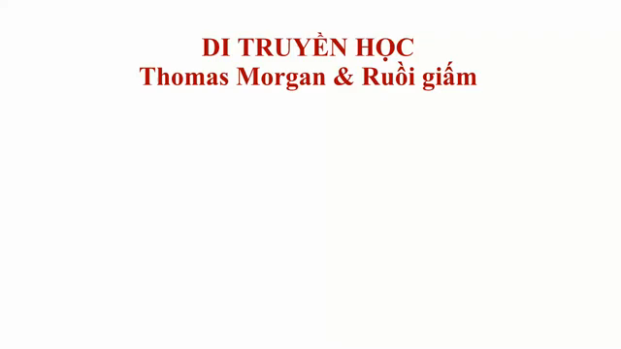

Slide 14
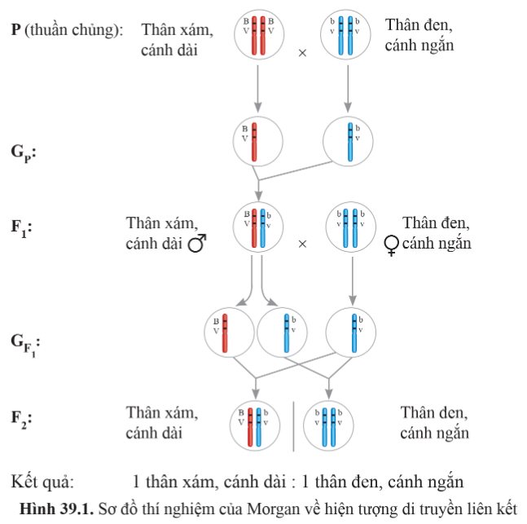

I. DI TRUYỀN LIÊN KẾT
Quy ước:
B: thân xám V: cánh dài
b: thân đen v: cánh ngắn
1. Khái niệm di truyền liên kết
Quan sát hình 39.1 và cho biết:
Câu 1. Nhận xét sự di truyền của tính trạng thân xám và cánh dài; thân đen và cánh ngắn.
Câu 2. Vị trí của gene quy định màu sắc thân và chiều dài cánh.
Câu 3. Cơ thể F₁ khi giảm phân tạo ra các loại giao tử nào?
Câu 4. Trong phép lai trên, nếu các tính trạng di truyền theo quy luật di truyền của Mendel thì kết quả phép lai sẽ có bao nhiêu kiểu hình.

Slide 15
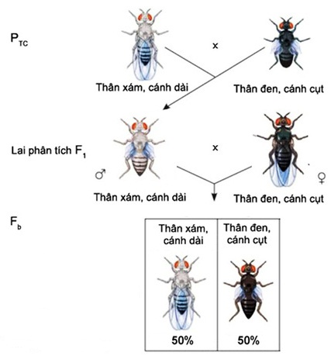
I. DI TRUYỀN LIÊN KẾT
1. Khái niệm di truyền liên kết
Nhận xét sự di truyền của tính trạng thân xám và cánh dài; thân đen và cánh ngắn
Thân đen, cánh ngắn
Nhận xét:
Tính trạng thân xám và cánh dài luôn di truyền cùng nhau.
Tính trạng thân đen và cánh ngắn luôn di truyền cùng nhau.
Thân đen, cánh ngắn
Thân đen, cánh ngắn

Slide 16
I. DI TRUYỀN LIÊN KẾT
Gene thân xám
Gene thân đen
1. Khái niệm di truyền liên kết
Gene cánh dài
Gene cánh ngắn
Vị trí của gene quy định màu sắc thân và chiều dài cánh.
Nhận xét:
Gene quy định màu sắc thân và chiều dài cánh nằm cùng trên một nhiễm sắc thể.

Slide 17
I. DI TRUYỀN LIÊN KẾT
1. Khái niệm di truyền liên kết
B
V
B
V
b
v
b
v
x
Cơ thể F₁ khi giảm phân tạo ra các giao tử nào?
b
v
B
V
?
?
?
?
Nhận xét:
Cơ thể F₁ giảm phân cho 2 loại giao tử: BV và bv
B
V
b
v
b
v
b
v
x
?
?
?
?
B
V
b
v
?
?
b
v

Slide 18
I. DI TRUYỀN LIÊN KẾT
1. Khái niệm di truyền liên kết
Tại sao phép lai giữa ruồi đực F₁ với ruồi cái thân đen, cánh ngắn được gọi là phép lai phân tích?
Trả lời
Phép lai giữa ruồi đực F₁ và ruồi cái thân đen, cánh ngắn được gọi là phép lai phân tích, vì nó liên quan đến việc kết hợp giữa cá thể mang tính trạng trội và cá thể mang tính trạng lặn.

Slide 19
I. DI TRUYỀN LIÊN KẾT
1. Khái niệm di truyền liên kết
Morgan tiến hành phép lai phân tích nhằm mục đích gì?
Trả lời
Morgan thực hiện phép lai phân tích với mục đích là xác định kiểu gene của ruồi đực F₁

Slide 20
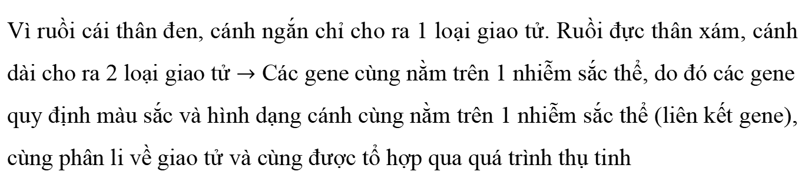
I. DI TRUYỀN LIÊN KẾT
Kết quả thí nghiệm tỉ lệ kiểu hình 1 : 1, vì sao qua đó Morgan lại cho rằng các gene quy định màu sắc thân và dạng cánh cùng nằm trên một nhiễm sắc thể?
1. Khái niệm di truyền liên kết
Trả lời
Vì ruồi cái thân đen, cánh ngắn chỉ cho ra 1 loại giao tử. Ruồi đực thân xám, cánh dài cho ra 2 loại giao tử $→$ Các gene cùng nằm trên 1 nhiễm sắc thể, do đó các gene quy định màu sắc và hình dạng cánh cùng nằm trên 1 nhiễm sắc thể (liên kết gene), cùng phân li về giao tử và cùng được tổ hợp qua quá trình thụ tinh

Slide 21
I. DI TRUYỀN LIÊN KẾT
Hiện tượng di truyền của tính trạng thân xám và cánh dài; thân đen và cánh ngắn trong hình trên gọi là di truyền liên kết. Di truyền liên kết là gì?
1. Khái niệm di truyền liên kết
Trả lời
Di truyền liên kết là hiện tượng các tính trạng được quy định bởi các gene cùng nằm trên một nhiễm sắc thể có xu hướng di truyền cùng nhau.
Di truyền liên kết hoàn toàn không tạo ra biến dị tổ hợp.

Slide 22
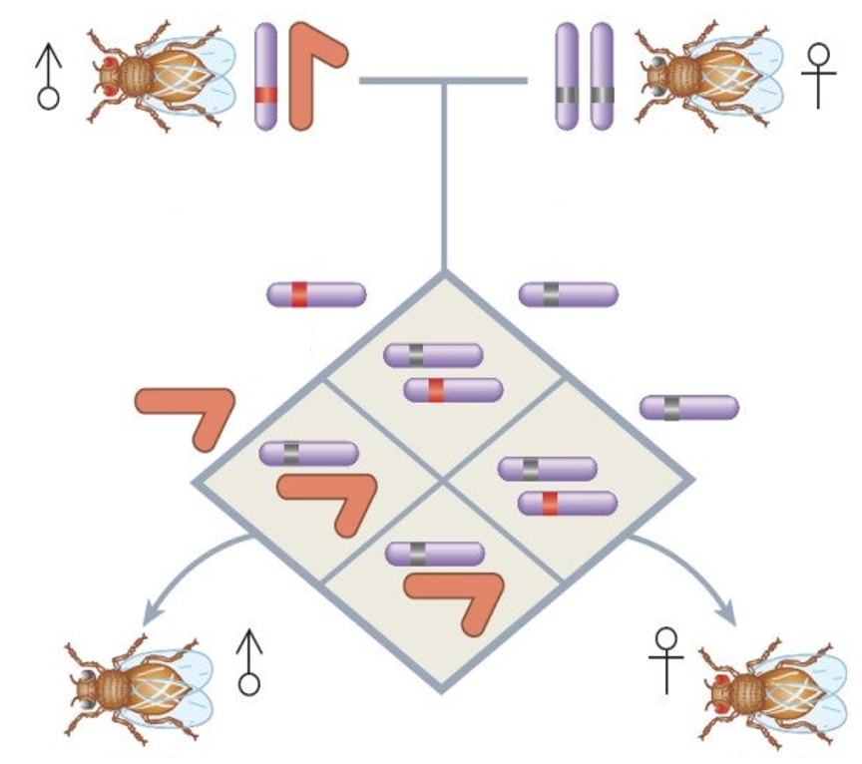

I. DI TRUYỀN LIÊN KẾT
1. Khái niệm di truyền liên kết
Trong phép lai trên, nếu các tính trạng di truyền theo quy luật di truyền của Mendel thì kết quả phép lai sẽ có bao nhiêu kiểu hình?
Nhận xét:
Nếu các tính trạng trên di truyền theo quy luật di truyền của Mendel thì kết quả phép lai sẽ có 4 kiểu hình.
$$≠$$
Kết quả: 2 kiểu hình

Slide 23

I. DI TRUYỀN LIÊN KẾT
1. Khái niệm di truyền liên kết
Em có nhận xét gì về số lượng kiểu hình tạo ra ở F₂ trong thí nghiệm trên với kết quả phép lai tương tự của Mendel?
Nhận xét:
Số lượng kiểu hình ít hơn
Không xuất hiện kiểu hình do biến dị tổ hợp.
Kết quả: 2 kiểu hình
Di truyền liên kết hoàn toàn không tạo ra biến dị tổ hợp.

Slide 24
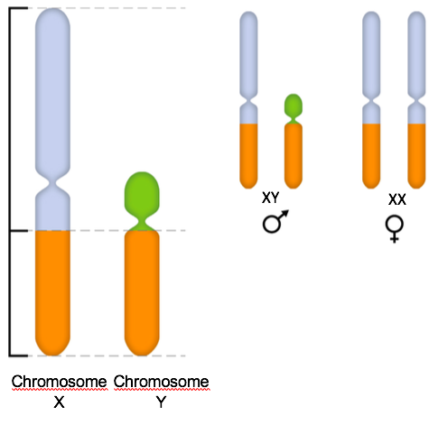
I. DI TRUYỀN LIÊN KẾT
1. Khái niệm di truyền liên kết
Di truyền liên kết là hiện tượng các tính trạng được quy định bởi các gene trên cùng một nhiễm sắc thể có xu hướng di truyền cùng nhau.

Slide 25
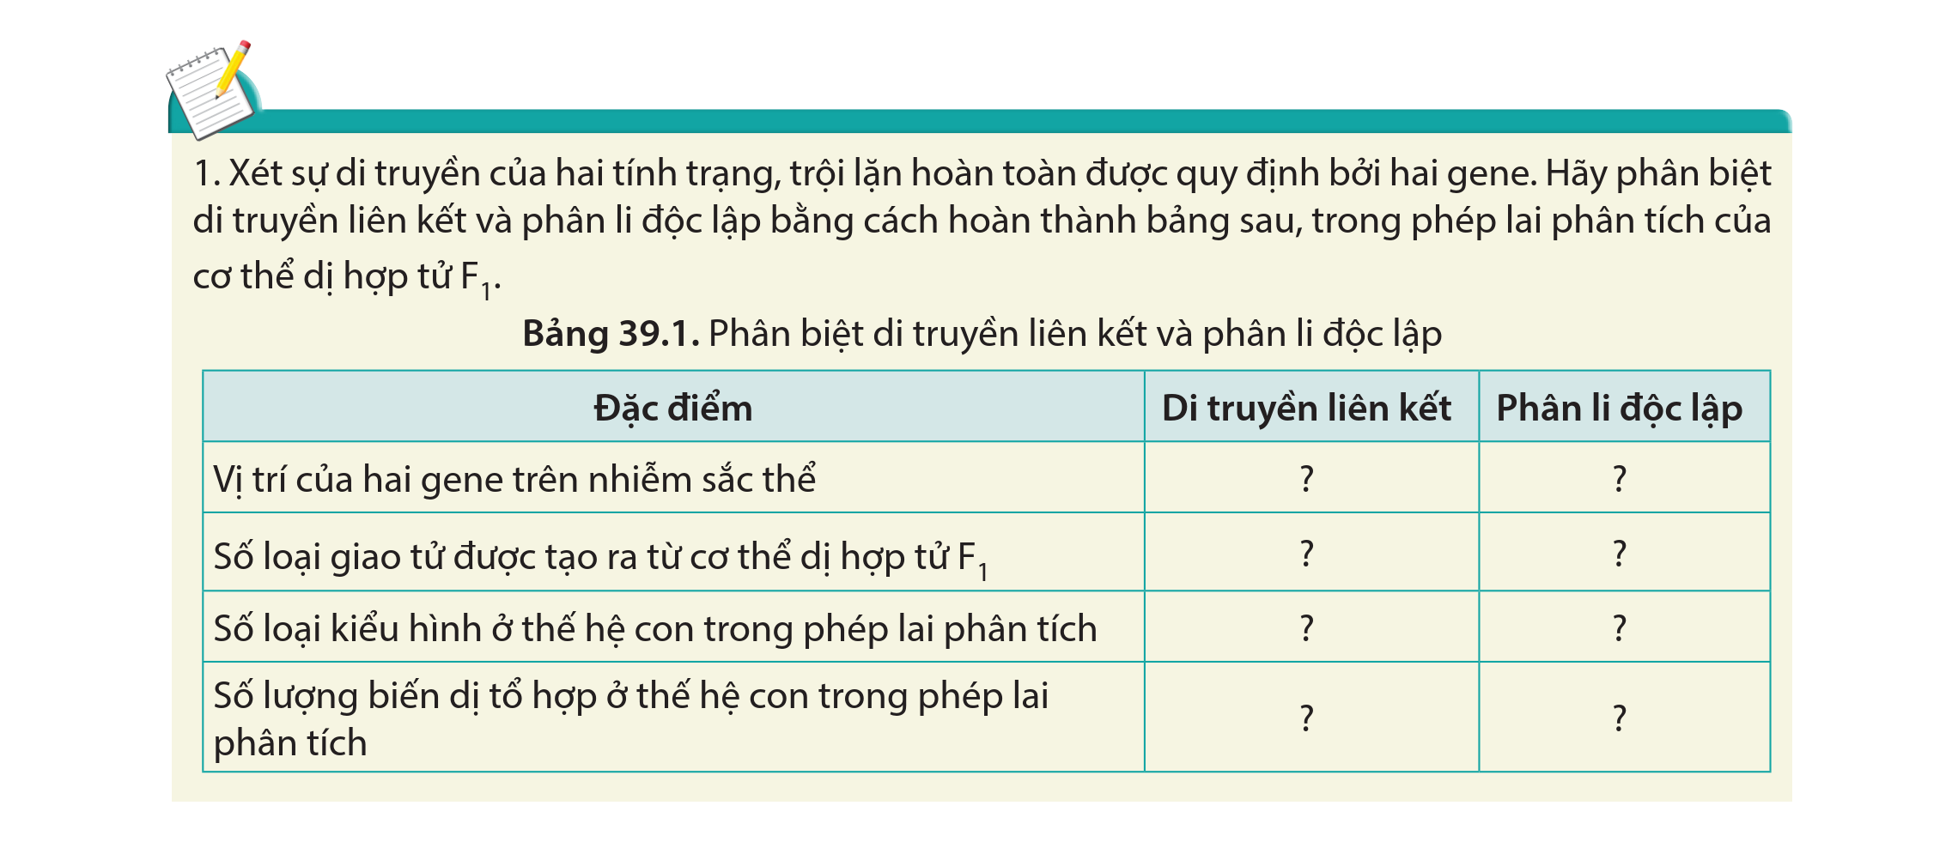
I. DI TRUYỀN LIÊN KẾT
1. Khái niệm di truyền liên kết

Slide 26
I. DI TRUYỀN LIÊN KẾT
1. Khái niệm di truyền liên kết
Bảng 39.1. Phân biệt di truyền liên kết và phân li độc lập
Đặc điểm | Di truyền liên kết | Phân li độc lập
Vị trí của hai gene trên nhiễm sắc thể
Số loại giao tử được tạo ra từ cơ thể dị hợp F₁
Số loại kiểu hình ở thế hệ con trong phép lai phân tích
Số lượng biến dị tổ hợp ở thế hệ con trong phép lai phân tích
Cùng nằm trên một nhiễm sắc thể
Mỗi gene nằm trên một nhiễm sắc thể
2
4
2
4
0
4

Slide 27

Hiện tượng di truyền liên kết có ý nghĩa như thế nào đối với sinh vật và con người? Cho ví dụ.

Slide 28
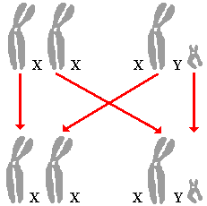
II. DI TRUYỀN GIỚI TÍNH VÀ LIÊN KẾT VỚI GIỚI TÍNH
1. Di truyền giới tính
Di truyền liên kết đảm bảo sự di truyền ổn định của từng nhóm tính trạng ở sinh vật
Chọn được những nhóm tính trạng tốt luôn di truyền cùng nhau
Tạo các tổ hợp gene quy định các tính trạng mong muốn

Slide 29
II. DI TRUYỀN GIỚI TÍNH VÀ LIÊN KẾT VỚI GIỚI TÍNH
1. Di truyền giới tính
Di truyền liên kết đảm bảo sự di truyền ổn định của từng nhóm tính trạng ở sinh vật
Không tạo ra hoặc hạn chế sự xuất hiện biến dị tổ hợp

Slide 30
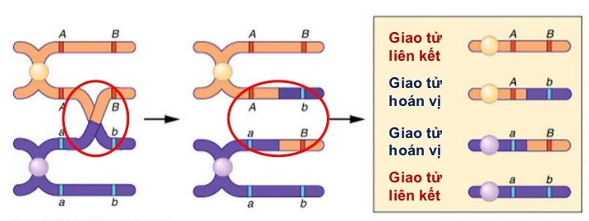
II. DI TRUYỀN GIỚI TÍNH VÀ LIÊN KẾT VỚI GIỚI TÍNH
Các gene phân bố dọc theo chiều dài của nhiễm sắc thể và tạo thành nhóm gene liên kết.
1. Di truyền giới tính
Số nhóm gene liên kết ở mỗi loài thường ứng với số lượng nhiễm sắc thể trong bộ nhiễm sắc thể đơn bội của loài

Slide 31
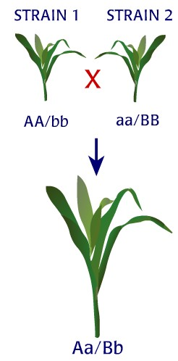
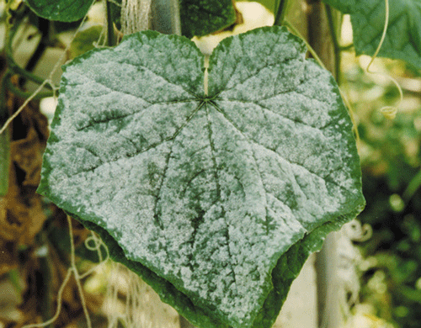
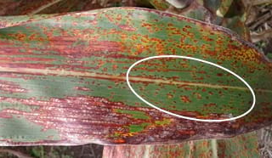
II. DI TRUYỀN GIỚI TÍNH VÀ LIÊN KẾT VỚI GIỚI TÍNH
Tạo ra giống cây trồng mang các tính trạng tốt luôn di truyền cùng nhau, tạo các tổ hợp gene mong muốn.
1. Di truyền giới tính
Bệnh phấn trắng trên cây trồng
Bệnh gỉ sắt trên cây trồng
Tạo ra giống lúa mì có khả năng kháng bệnh gỉ sắt, kháng bệnh phấn trắng, cho năng suất cao nhờ chỉnh sửa hệ gene.

Slide 32
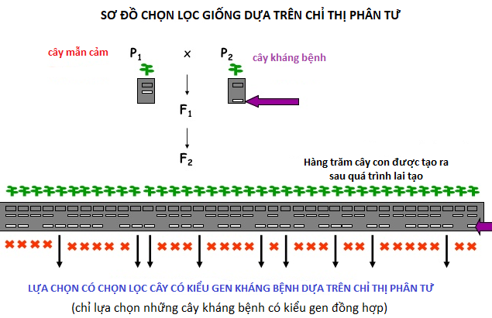
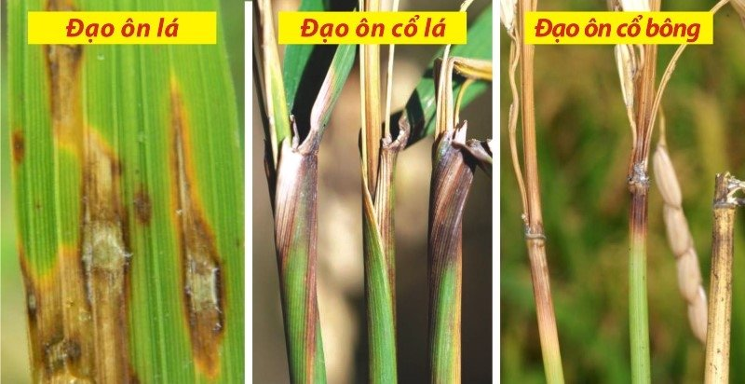
II. DI TRUYỀN GIỚI TÍNH VÀ LIÊN KẾT VỚI GIỚI TÍNH
1. Di truyền giới tính
Sử dụng chỉ thị phân tử (các trình tự nucleotide đặc biệt liên kết với các gene liên quan) để nhận biết các đặc tính cần quan tâm
Dùng chỉ thị phân tử phát hiện cây lúa non kháng bệnh đạo ôn.

Slide 33
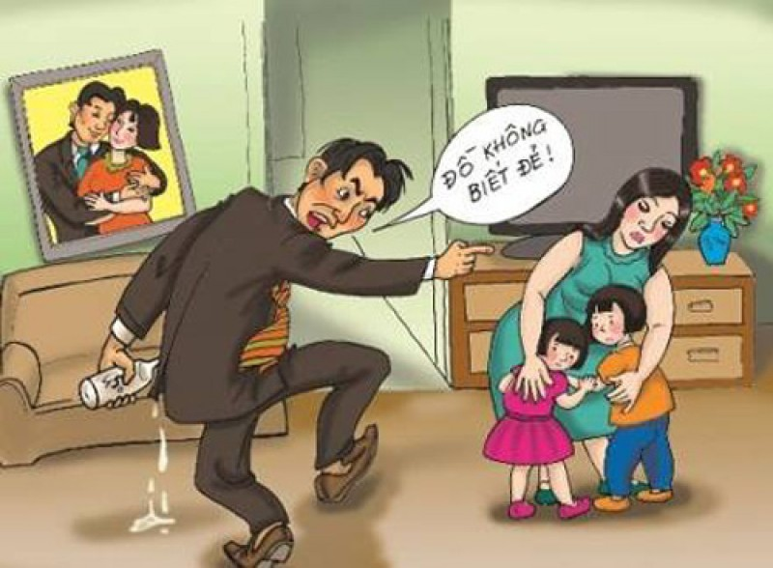

Slide 34

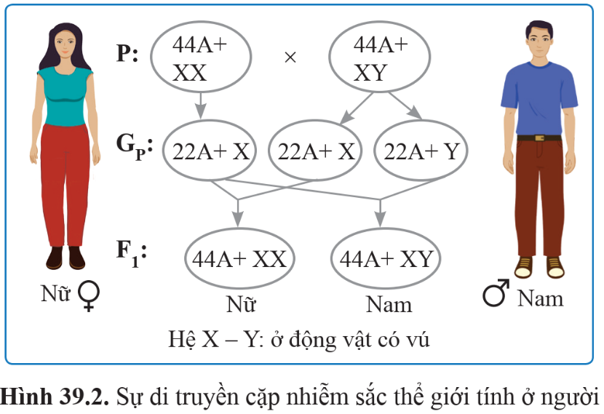
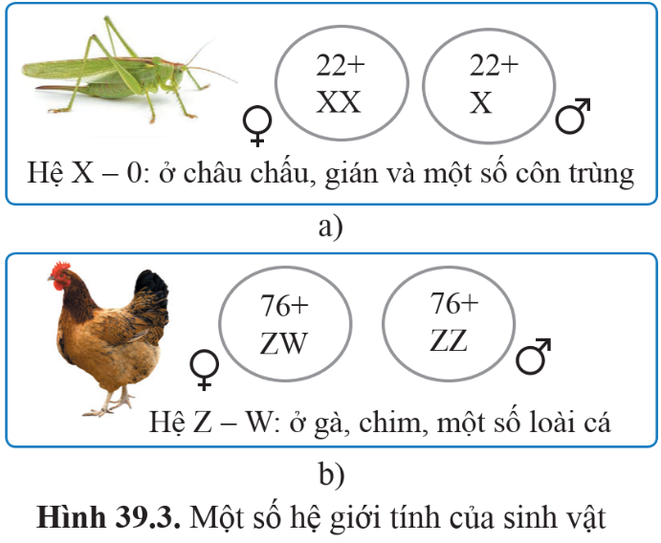
Quan sát hình 39.2 và 39.3 và nghiên cứu thông tin sách giáo khoa để thực hiện phiếu học tập

Slide 35
Câu 1. Lựa chọn nội dung phù hợp để hoàn thành bảng sau:
Sinh vật |  | Nhiễm sắc thể giới tính | Đồng giao tử hay dị giao tử
Người | Giới cái
 | Giới đực
Châu chấu, gián | Giới cái
 | Giới đực
Gà, chim | Giới cái
 | Giới đực
XX
Đồng giao tử
XY
Dị giao tử
XX
Đồng giao tử
XO
Dị giao tử
ZW
Dị giao tử
ZZ
Đồng giao tử

Slide 36
Câu 2. Nêu cơ chế xác định giới tính ở người
Trả lời
- Cơ thể mẹ giảm phân cho ra 1 loại trứng: mang NST 22A + X
- Cơ thể bố giảm phân cho ra tinh trùng thuộc 2 loại là:
NST 22A + X và NST 22A + Y
- Giao tử X của mẹ kết hợp với giao tử (X và Y) của bố tạo ra hợp tử:
XX (con gái) và XY (con trai) với tỷ lệ xấp xỉ 1 : 1

Slide 37
Câu 3. Những yếu tố nào ảnh hưởng đến sự phân hóa giới tính?
Trả lời
Những yếu tố ảnh hưởng đến sự phân hóa giới tính
- Nhiễm sắc thể giới tính.
- Điều kiện môi trường

Slide 38
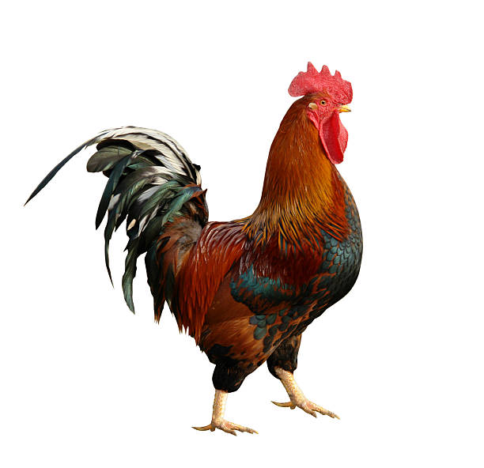
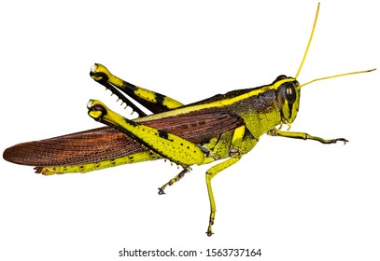
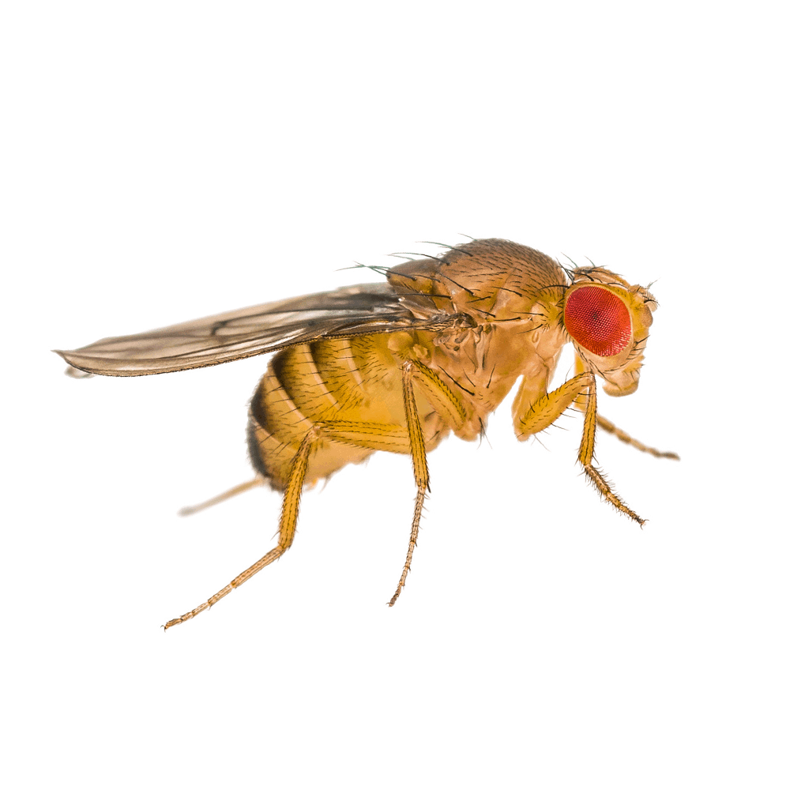
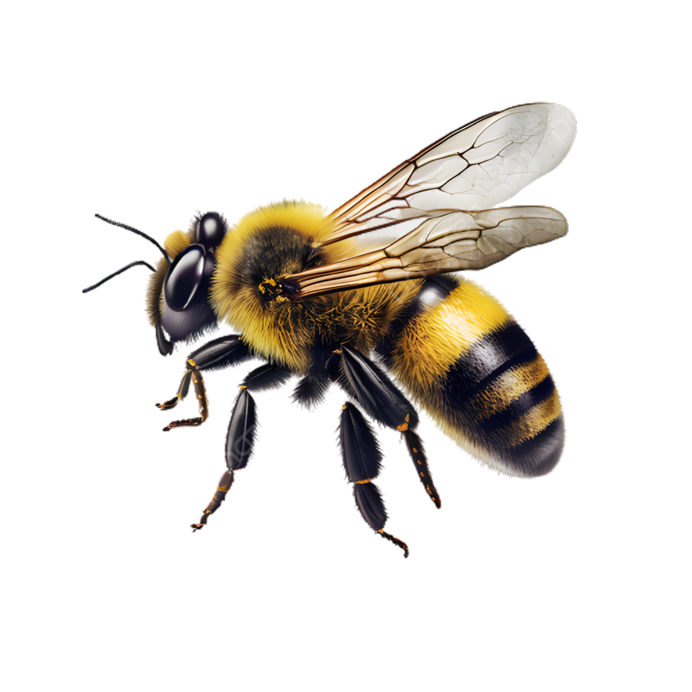
II. CƠ CHẾ XÁC ĐỊNH GIỚI TÍNH VÀ YẾU TỐ ẢNH HƯỞNG
Nhiễm sắc thể giới tính
Hệ giới tính ở châu chấu, gián, một số côn trùng,…
Hệ giới tính ở gà, chim, một số loài cá,…
22A+XX
22A+XO
76A+ZW
76A+ZZ
Hệ giới tính ở ruồi giấm
Hệ giới tính ở ruồi giấm
6A+XX
6A+XY
2n = 32
n = 16

Slide 39
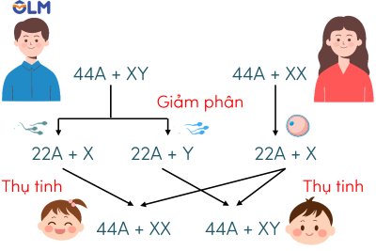

II. CƠ CHẾ XÁC ĐỊNH GIỚI TÍNH VÀ YẾU TỐ ẢNH HƯỞNG
Nhiễm sắc thể giới tính
Hệ XY
44A+XX
44A+XY
- Ví dụ: Người, ruồi giấm, nhiều loài động vật có vú
- Cơ chế: Con đực có nhiễm sắc thể XY, con cái có nhiễm sắc thể XX.
6A+XX
6A+XY

Slide 40
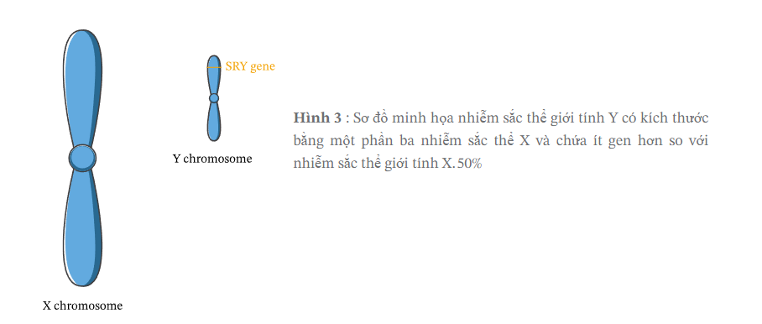
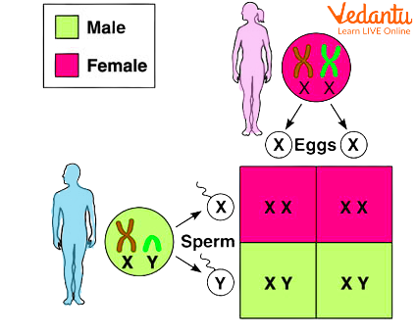
II. CƠ CHẾ XÁC ĐỊNH GIỚI TÍNH VÀ YẾU TỐ ẢNH HƯỞNG
Nhiễm sắc thể giới tính
Hệ XY
- Nhiễm sắc thể Y chứa gene SRY (sex-determining region Y gene) quy định sự phát triển giới tính nam
- Nhiễm sắc thể X chứa gene Sxl (Sex-lethal) trên nhiễm sắc thể X điều chỉnh việc xác định giới tính bằng cách kiểm soát sự biểu hiện của các gene liên quan đến phát triển giới tính.
Gene SRY trên nhiễm sắc thể Y quy định giới tính nam ở người.

Slide 41
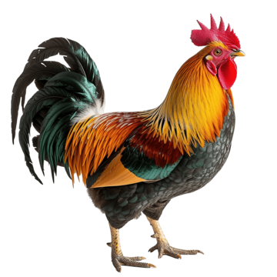
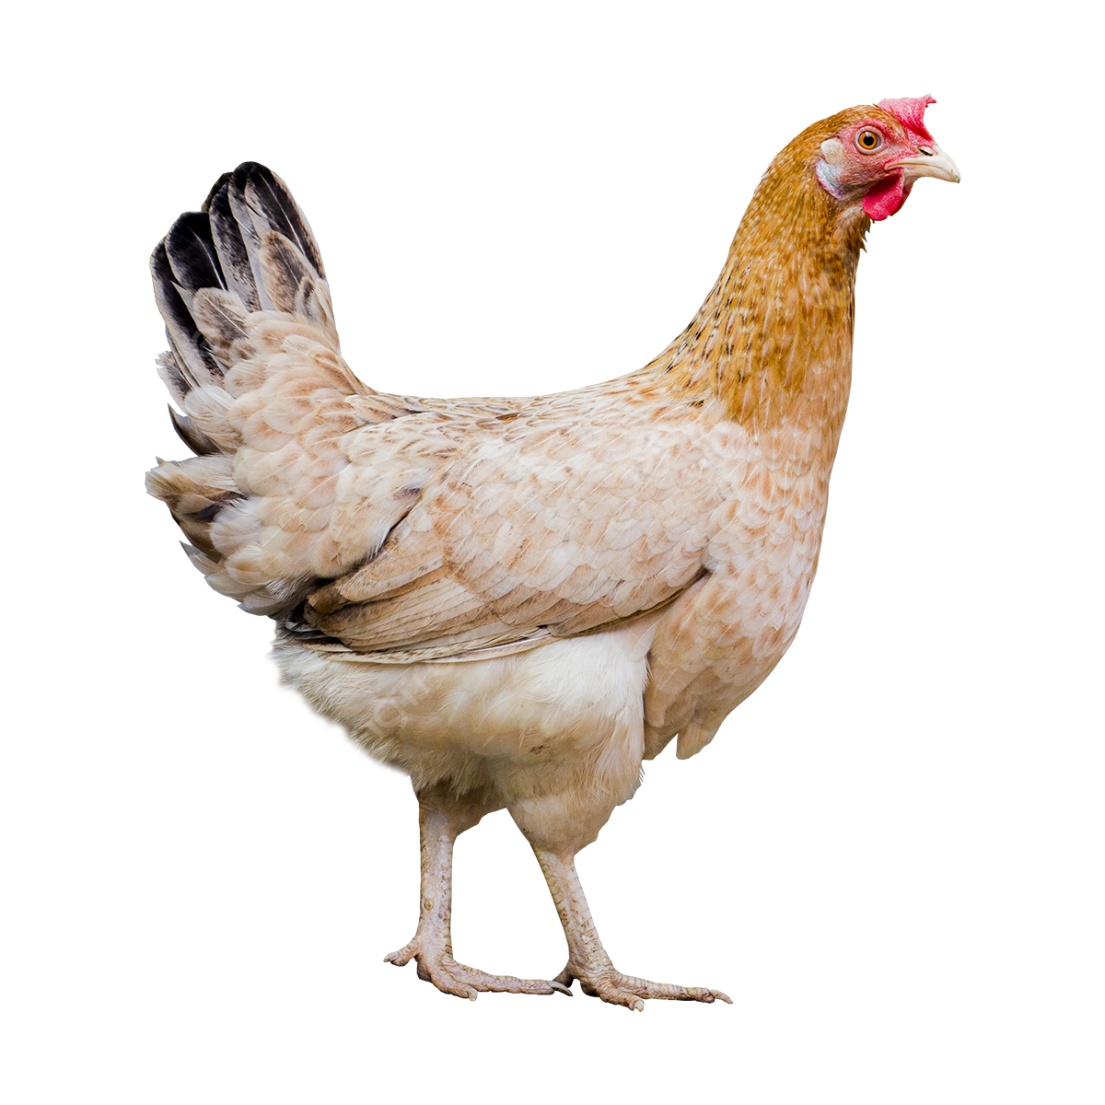
II. CƠ CHẾ XÁC ĐỊNH GIỚI TÍNH VÀ YẾU TỐ ẢNH HƯỞNG
Nhiễm sắc thể giới tính
Hệ ZW
- Ở gà, giới tính được xác định bởi cặp nhiễm sắc thể ZW.
- Con cái có cặp nhiễm sắc thể ZW, trong khi con đực có cặp nhiễm sắc thể ZZ.
76A+ZZ
76A+ZW

Slide 42
II. CƠ CHẾ XÁC ĐỊNH GIỚI TÍNH VÀ YẾU TỐ ẢNH HƯỞNG
Nhiễm sắc thể giới tính
Hệ ZW
Gene DMRT1 trên nhiễm sắc thể Z đóng vai trò quan trọng trong việc xác định giới tính. Phôi có một bản sao gene DMRT1 phát triển buồng trứng, hai bản sao gene phát triển tinh hoàn
76A+ZZ
76A+ZW

Slide 43
II. CƠ CHẾ XÁC ĐỊNH GIỚI TÍNH VÀ YẾU TỐ ẢNH HƯỞNG
Nhiễm sắc thể giới tính
Hệ đơn bội và lưỡng bội
Ở ong mật, giới tính được xác định bởi hệ gene haplo-diploid.
- Con đực phát triển từ trứng không thụ tinh và là đơn bội (haploid),
- Con cái phát triển từ trứng thụ tinh và là lưỡng bội (diploid).
2n = 32
n = 16

Slide 44
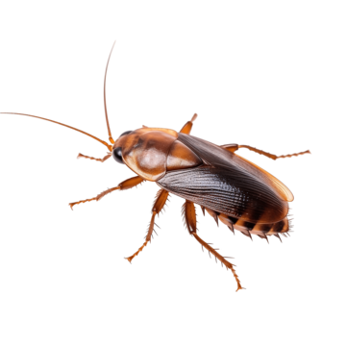
II. CƠ CHẾ XÁC ĐỊNH GIỚI TÍNH VÀ YẾU TỐ ẢNH HƯỞNG
Nhiễm sắc thể giới tính
Hệ XO
- Ở châu chấu, giới tính được xác định bởi hệ XO.
- Con đực có một nhiễm sắc thể X (XO), trong khi con cái có hai nhiễm sắc thể X (XX).
- Sự hiện diện của nhiễm sắc thể X duy nhất ở con đực xác định giới tính của chúng.
22A+XX
22A+XO

Slide 45
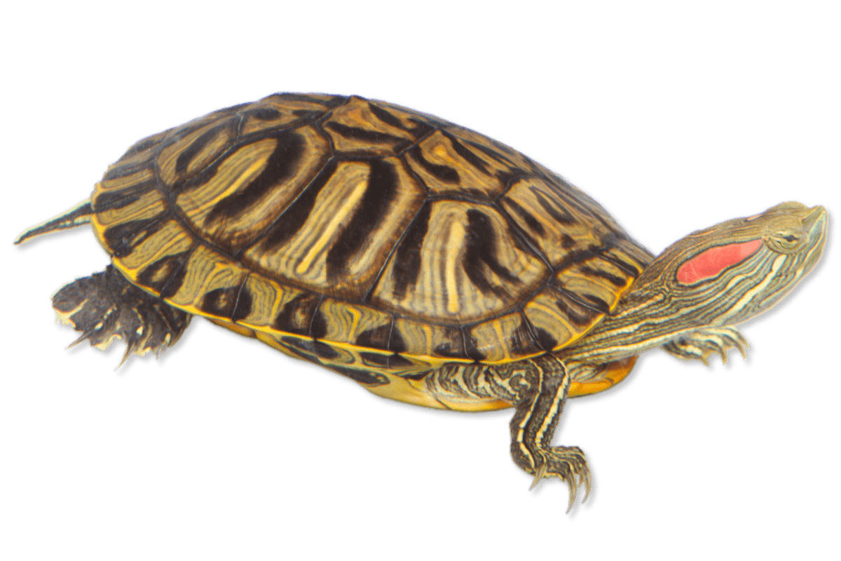
II. CƠ CHẾ XÁC ĐỊNH GIỚI TÍNH VÀ YẾU TỐ ẢNH HƯỞNG
Điều kiện môi trường
Rùa tai đỏ (Trachemys scripta elegans), nhiệt độ ấp trứng trong khoảng 25 - 26°C nở ra toàn rùa đực, trong khoảng 28 - 29°C nở ra số lượng con đực và con cái tương đương nhau, trên 30°C nở ra toàn rùa cái
Ảnh hưởng bởi nhiệt độ

Slide 46
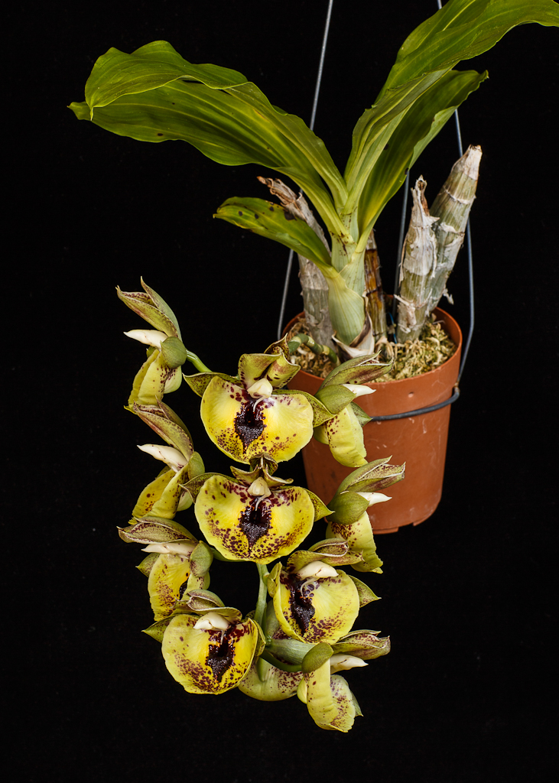
II. CƠ CHẾ XÁC ĐỊNH GIỚI TÍNH VÀ YẾU TỐ ẢNH HƯỞNG
Điều kiện môi trường
Hoa lan (Catasetum viridiflavus) sinh trưởng và phát triển trong điều kiện có ánh sáng mạnh cho hoa cái, ngược lại trong điều kiện có ánh sáng yếu cho hoa đực.
Ảnh hưởng bởi ánh sáng

Slide 47


KIẾN THỨC CỐT LÕI
Di truyền liên kết là hiện tượng các tính trạng được quy định bởi các gene cùng nằm trên một nhiễm sắc thể có xu hướng di truyền cùng nhau.
Di truyền liên kết được ứng dụng trong chọn, tạo giống như chọn các gene quy định tính trạng tốt di truyền cùng nhau, sử dụng chỉ thị phân tử để nhận biết các đặc tính quan tâm,...

Slide 48
KIẾN THỨC CỐT LÕI
Cơ chế xác định giới tính ở các loài có thể khác nhau. Ở những loài xác định giới tính dựa vào nhiễm sắc thể giới tính, cơ chế xác định giới tính là sự phân li cặp nhiễm sắc thể giới tính trong giảm phân và tổ hợp lại trong thụ tinh.
Sự phân hoá giới tính chịu ảnh hưởng của yếu tố di truyền, yếu tố môi trường.

Slide 49


Quan niệm sinh con trai
hay con gái là do người phụ nữ
đúng hay sai? Vì sao?

Slide 50
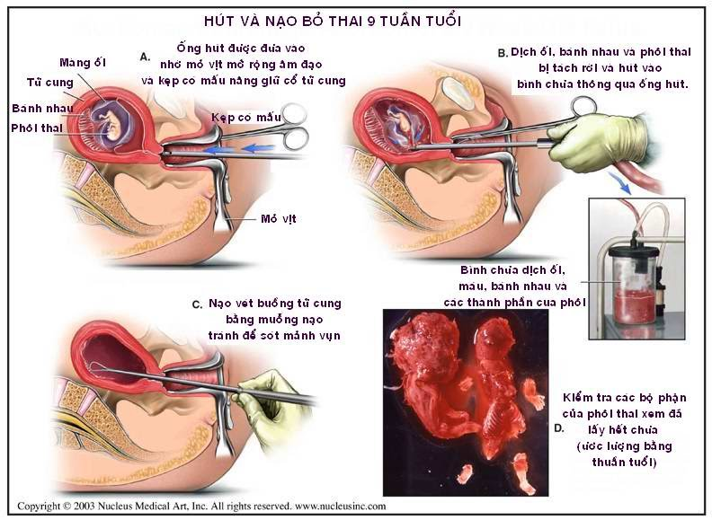
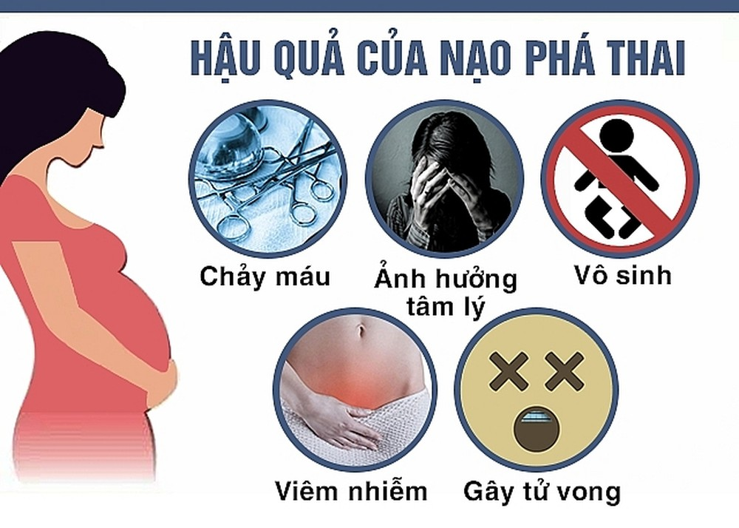
Cùng suy ngẫm và hành động đúng

Slide 51
LUYỆN TẬP

Slide 52
1
Đối tượng nghiên cứu về di truyền liên kết của Morgan là gì?
BẮT ĐẦU
20
21
19
22
23
24
25
26
27
28
29
13
14
11
8
10
16
3
0
15
30
2
4
1
18
12
5
9
17
6
7
A
Đậu Hà Lan
B
Chuột
C
Muỗi
D
Ruồi giấm
ĐÁP ÁN

Slide 53
2
Cơ sở tế bào học của sự liên kết hoàn toàn là gì
BẮT ĐẦU
ĐÁP ÁN
20
21
19
22
23
24
25
26
27
28
29
13
14
11
8
10
16
3
0
15
30
2
4
1
18
12
5
9
17
6
7
A
Sự không phân li của cặp NST tương đồng trong giảm phân.
B
Các gene trong nhóm liên kết di truyền không đồng thời với nhau.
C
Các gene trong nhóm liên kết cùng phân li với NST trong quá trình phân bào.
D
Sự thụ tinh đã đưa đến sự tổ hợp của các NST tương đồng.

Slide 54
3
Ở ruồi giấm, thân xám trội so với thân đen, cánh dài trội so cới cánh cụt. Khi lai ruồi thân xám, cánh dài thuần chủng với ruồi thân đen, cánh cụt được F₁ toàn thân xám, cánh dài. Cho con đực F₁ lai với con cái thân đen, cánh cụt thu được tỉ lệ
BẮT ĐẦU
20
21
19
22
23
24
25
26
27
28
29
13
14
11
8
10
16
3
0
15
30
2
4
1
18
12
5
9
17
6
7
A
4 xám, dài : 1 đen, cụt.
B
3 xám, dài : 1 đen, cụt.
C
2 xám, dài : 1 đen, cụt.
D
1 xám, dài : 1 đen, cụt.
ĐÁP ÁN

Slide 55
4
Kết quả về mặt di truyền của liên kết gene là
BẮT ĐẦU
20
ĐÁP ÁN
21
19
22
23
24
25
26
27
28
29
13
14
11
8
10
16
3
0
15
30
2
4
1
18
12
5
9
17
6
7
A
Làm tăng biến dị tổ hợp.
B
Lhạn chế xuất hiện biến dị tổ hợp.
C
Làm phong phú, đa dạng ở sinh vật.
D
Làm tăng xuất hiện kiểu gene nhưng hạn chế kiểu hình.

Slide 56




5
Một giống cà chua có allele A quy định thân cao trội hoàn toàn so với allele a quy định thân thấp, allele B quy định quả tròn trội hoàn toàn so với allele b quy định quả bầu dục, các gene liên kết hoàn toàn. Phép lai nào dưới đây cho tỉ lệ kiểu gene và tỉ lệ kiểu hình là 1 : 2 : 1?
20
21
19
22
23
24
25
26
27
28
29
13
14
11
8
10
16
3
0
15
2
4
30
1
18
12
5
9
17
6
7
A
$$\frac{Ab}{aB}X\frac{Ab}{aB}$$
BẮT ĐẦU
ĐÁP ÁN
B
$$\frac{Ab}{aB}X\frac{Ab}{ab}$$
C
$$\frac{AB}{ab}X\frac{AB}{ab}$$
D
$$\frac{AB}{ab}X\frac{Ab}{ab}$$

Slide 57
6
Trong chọn giống người ta ứng dụng di truyền liên kết để làm gì? Chọn nội dung không đúng.
BẮT ĐẦU
20
21
19
22
23
24
25
26
27
28
29
13
14
11
8
10
16
3
0
15
30
2
4
1
18
12
5
9
17
6
7
ĐÁP ÁN
A
Chọn các gene quy định các tính trạng tốt cho di truyền cùng nhau để tạo giống cho năng suất cao.
B
Dựa vào các chỉ thị phân tử (các nucleotide đặc biệt luôn di truyền với các gene) để tìm ra đặc tính mong muốn.
C
Lai tạo để đưa các gene tốt vào cùng một giống.
D
Lai tạo để tạo nhiều biến dị tổ hợp từ đó tạo ra giống đa dạng về mặt di truyền.

Slide 58
7
Trường hợp cá thể cái thuộc giới dị giao tử, cá thể đực thuộc giới đồng giao tử xuất hiện ở
BẮT ĐẦU
20
21
19
22
23
24
25
26
27
28
29
13
14
11
8
10
16
3
0
15
30
2
4
1
18
12
5
9
17
6
7
ĐÁP ÁN
A
Gián
B
Gà
C
Người
D
Châu chấu

Slide 59

1. Tìm hiểu và trình bày một số thành tựu trong chọn, tạo giống có ứng dụng di truyền học ở địa phương em.
2. Đề xuất hoặc tìm hiểu ở địa phương một số biện pháp điều khiển giới tính của các loài sinh vật phù hợp với mục tiêu sản xuất.

Slide 60








DẶN DÒ VỀ NHÀ
Đọc lại bài và hoàn thành các bài tập trong vở giao bài tập
Tìm hiểu thêm những ứng dụng của di truyền liên kết giới tính trong đời sống
Đọc và tìm hiểu trước bài mới

Slide 61


CÁM ƠN CÁC EM ĐÃ THEO DÕI BÀI HỌC
KẾT THÚC
Khoa học tự nhiên 9

